Slide 1
Wilsonova choroba
(Hepatolentikulární degenerace)
Michael Gargulák
F16035

Slide 2
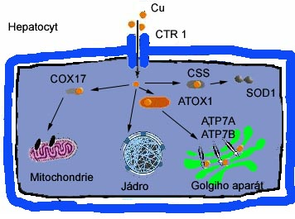
Charakteristika a příznaky
Transport mědi v hepatocytu
autozomálně recesivní dědičné metabolické onemocnění s prevalencí homozygotů 1:25 000–30 000 a asi 1:90 heterozygotů v populaci
abnormální střádání mědi v játrech, které způsobuje poškození hepatocytů, poruchy funkce CNS a hemolytickou anémii
výskyt spadá do druhého až třetího desetiletí (13.– 25. rok) života
neurologické projevy – tremor, zhoršení prospěchu ve škole, zhoršení rukopisu (poruchy motoriky), psychické změny, progrese do těžkého extrapyramidového syndromu
anémie, poruchy koagulace v důsledku portální hypertenze
postupná progrese jaterní fibrózy až cirhózy – žloutenka, pavoučkovité hemangiomy, portální hypertenze, jaterní selhání
u 5 % postižených se onemocnění projeví jako fulminantní jaterní selhání

Slide 3
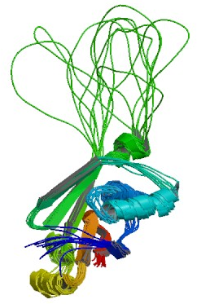
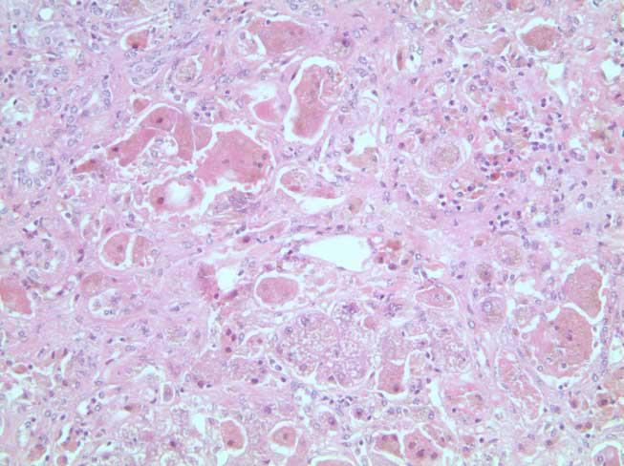
Etiopatogeneze
podmíněno mutací genu ATP7B na 13. chromosomu (13q14.3–q21.1), který kóduje ATPázu transportující měď
transport mědi v hepatocytu
defekt tohoto proteinu způsobuje poruchu exkrece mědi do žluče a inkorporaci mědi do apoceruloplasminu v hepatocytech
následkem poruchy exkrece mědi do žluči se tento kov hromadí v játrech, mozku a dalších orgánech a vede k nadbytku volných radikálů způsobujících poškození těchto orgánů
Protein ATP7B
Histologický preparát buněčného poškození při akutní Wilsonově chorobě

Slide 4
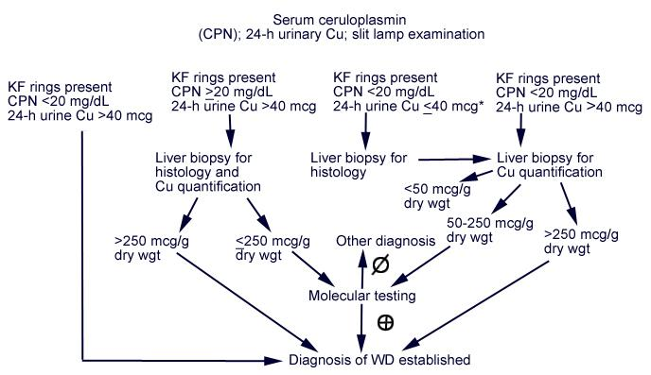
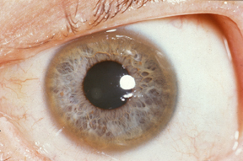
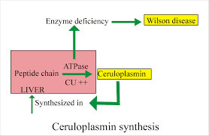
Diagnostika a léčba
Přístup k diagnóze Wilsonovy choroby (WD) u pacienta s nevysvětlitelným onemocněním jater. KF = prstenec Kayser-Fleischer; CPN = ceruloplasmin
Diagnostika
  snížená sérová hladina ceruloplasminu
  zvýšené vylučování mědi močí (za 24 hod)
  Kayserův-Fleischerův prstenec na okraji rohovky
  hemolýza
  zvýšený obsah mědi v játrech
Léčba
  celoživotní léčba je prevencí poškození jater a CNS
  omezení potravin bohatých na měď (mořské ryby, čokoláda, kakao)
  podávání léků chelatujících měď (Penicilamin 1000 mg/den)
  zinek – snižuje resorpci mědi střevem
  monitorování vylučování mědi močí
  transplantace jater

Slide 5
Zdroje
https://emedicine.medscape.com/article/183456-workup#showall
https://www.wikiskripta.eu/w/Wilsonova_choroba
https://cs.medlicker.com/179-wilsonova-choroba-priciny-priznaky-diagnostika-a-lecba
http://www.ces-hep.cz/file/330/doporuceny-postup-wilsonova-choroba.pdf
http://www.labpedia.net/test/268

